Slide 1


PROYECTO DE MACHINE LEARNING
Presentado por:
María Valentina Rojas Pulgarín
Santiago Ocampo Orrego

Slide 2

01
Contexto
03
Aplicación
02
Acerca del COVID-19
04
Resultados

Slide 3

CONTEXTO
PREDICCIÓN Y PROYECCIÓN COVID-19 COLOMBIA
Se desea realizar un estudio sobre la situación que se esta presentando actualmente en el mundo, enfocado en el territorio Colombiano, debido al virus COVID-19.
01

Slide 4
Acerca del COVID-19
¿Qué es el Coronavirus?
Los coronavirus (CoV) son virus que surgen periódicamente en diferentes áreas del mundo y que causan Infección Respiratoria Aguda (IRA), es decir gripa, que pueden llegar a ser leve, moderada o grave.
El nuevo Coronavirus (COVID-19) ha sido catalogado por la Organización Mundial de la Salud como una emergencia en salud pública de importancia internacional (ESPII). Se han identificado casos en todos los continentes y, el 6 de marzo se confirmó el primer caso en Colombia.
La infección se produce cuando una persona enferma tose o estornuda y expulsa partículas del virus que entran en contacto con otras personas. (“Ministerio de salud”)
02

Slide 5
Primer caso COVID-19 Colombia
Bogotá, 6 de marzo de 2020. El Ministerio de Salud y Protección Social confirma el primer caso de COVID-19 en el territorio nacional luego de los análisis practicados a una paciente de 19 años.

Slide 6
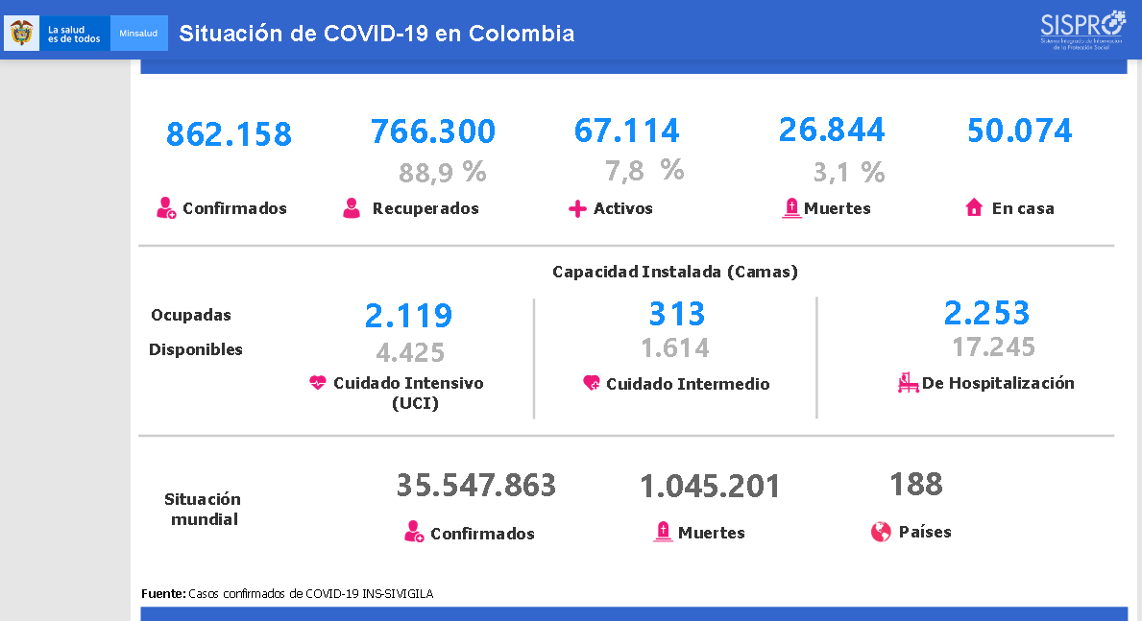
Información actual del COVID-19

Slide 7

Con la información obtenida se empieza hacer el análisis y todo el proceso de predicción para mirar cuando alcanzará Colombia el millón de casos positivos.

Slide 8
Aplicación
Para hacer el proceso de predicción en total se toman 276 datos.
Se trabaja con las siguientes variables (Date_reported, Country_code, Country, WHO_region, New_cases, Cumulative_cases, New_deaths, Cumulative_deaths)
La variable Date_reported (fecha reportada), inicia desde el 03 de Enero del año actual, pero se gráfica desde Marzo que fue el primer caso reportado, hasta el 04 de Octubre del año actual. El orden de la fecha es (año, mes, día).
03

Slide 9
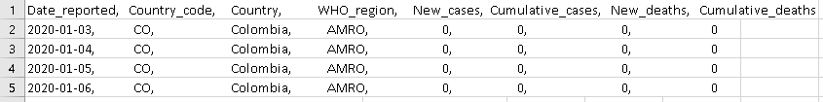
La variable Country_code es CO por el código del país, la variable country es Colombia. Estas variables son fijas, lo que quiere decir que no cambian en este análisis.
Las variables New_cases and New_deaths (nuevos casos o nuevas muertes) son datos actualizados que se van obteniendo día a día referente a cada variable.
Mientras cumulative_cases es una variable acumulativa, la cual va guardando los datos de los casos anteriores con el dato del caso actual. Así mismo se comporta la variable cumulative_deaths
Cada uno de estos datos son separados por una coma(,) para que el programa los pueda procesar de una forma adecuado.

Slide 10
Los resultados presentados a continuación, se obtuvieron aplicando un algoritmo de machine learning, que fue suministrado por el profesor, pero se hace algunos ajustes y modificaciones para adaptarlo a la problemática que se esta resolviendo. La cual consiste en predecir cuando Colombia llegará a un millón de casos postivos del COVID-19.
04
Resultados

Slide 11
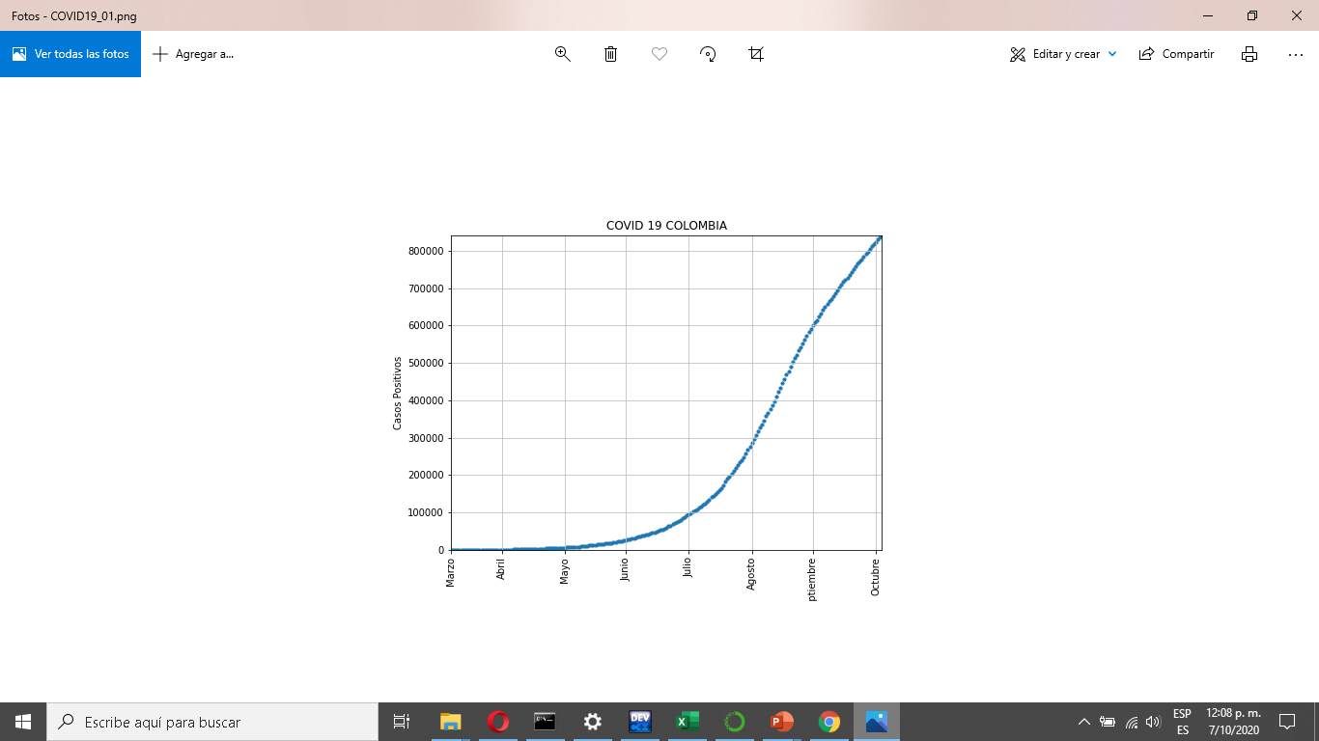
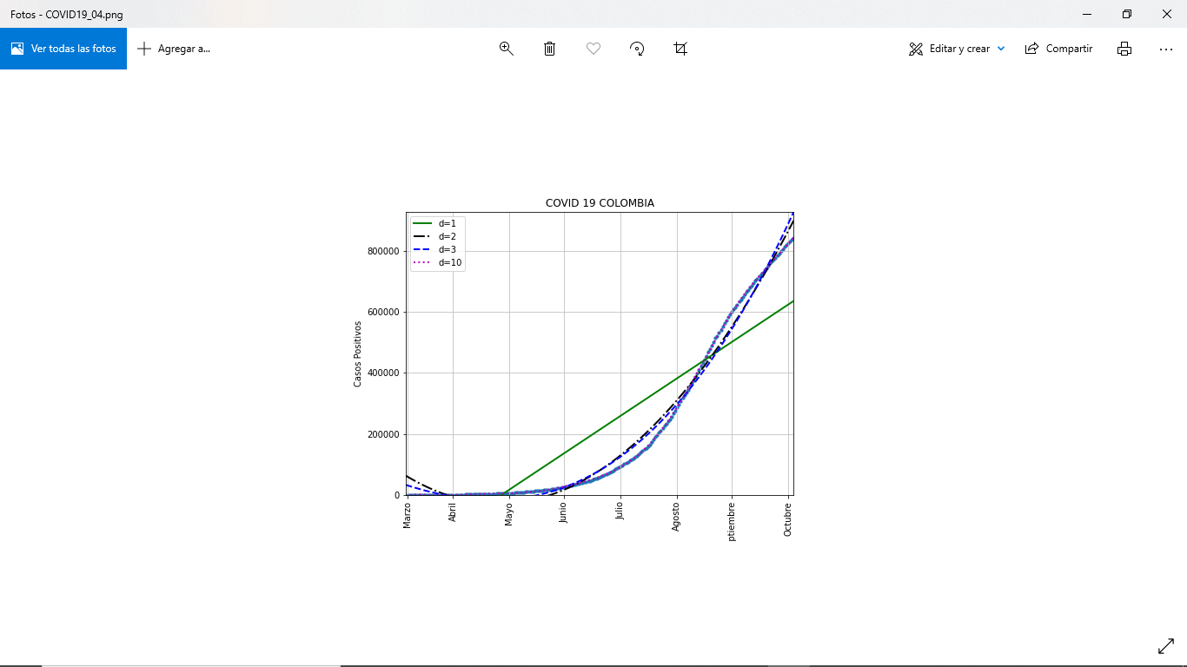
Primera gráfica obtenida, se leyeron los datos y luego se procesaron, organizados así:
Filas: Casos Positivos, Columnas: Meses
Cuarta gráfica obtenida, representa los modelos de los datos para diferentes grados de ecuación.

Slide 12
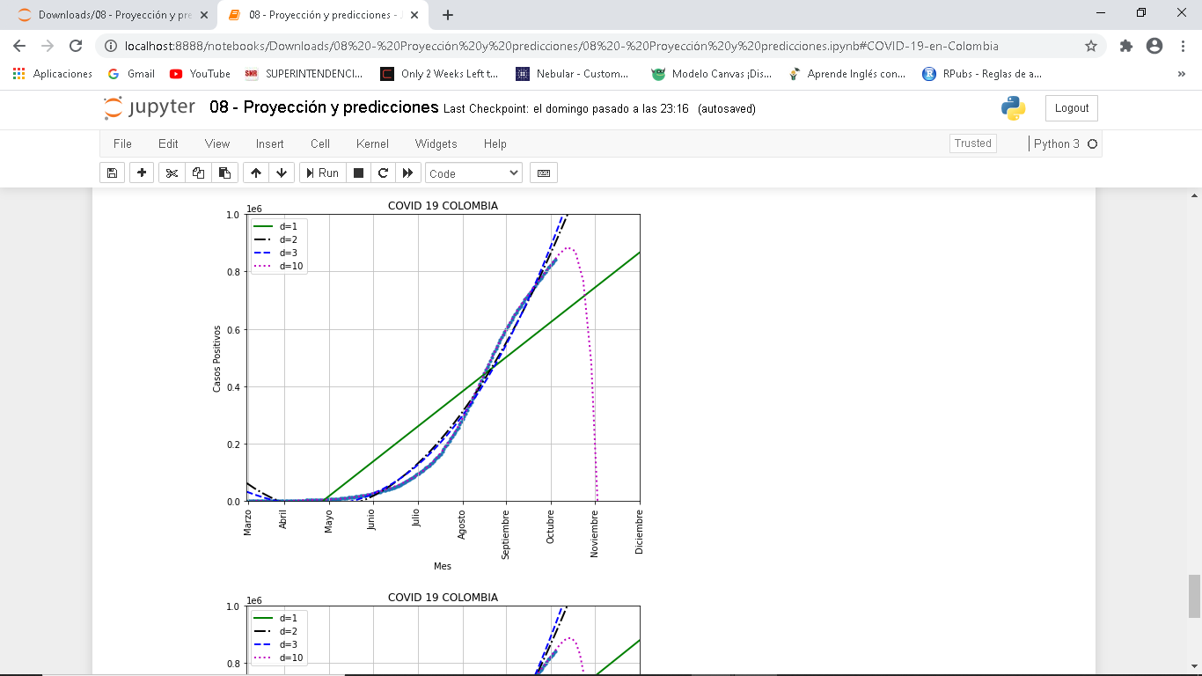
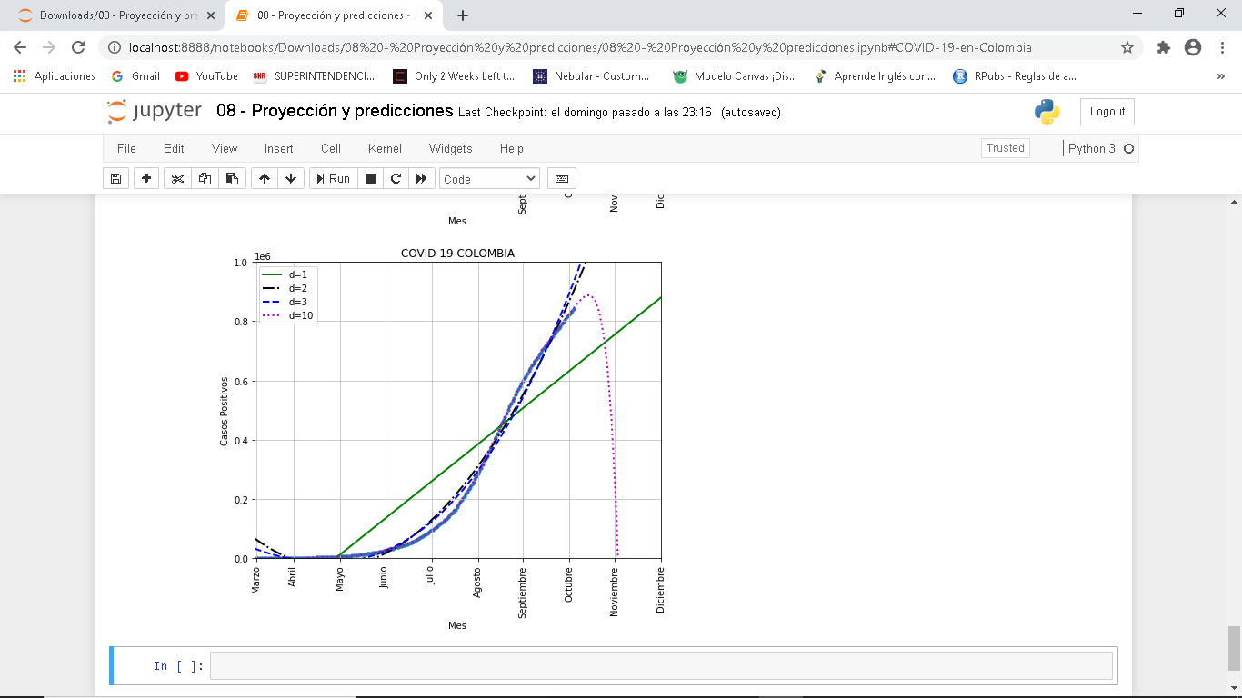
Quinta gráfica obtenida, se extrapola para observar las proyecciones de respuestas en el futuro.
Sexta y última gráfica obtenida. Se trabaja con datos de entrenamiento y de allí se gráfica los modelos de datos que contienen respuestas futuras.

Slide 13

Cuando se realiza toda la predicción se establece que el día 18 de Octubre Colombia alcanzará 1.000.000 de casos positivos
CONCLUSIÓN

